Slide 1
Escuela Primaria División del Norte T.M
Estrategia café internet

Slide 2
Problemática
Desinterés en el acercamiento a la lectura por parte de alumnos y padres de familia. Aunado mas a la contingencia

Slide 3
Causas
Los alumnos no presentan motivación por la lectura.
Falta de manejo de modalidades y momentos de lectura.
Poco acercamiento al acervo bibliográfico.
Desinterés de padres de familia en fomento a la lectura en casa.

Slide 4
Acciones, recomendaciones, estrategias y propuestas.
And Merry Christmas for Jones family!

Slide 5
Café internet

Slide 6
Propósito
Aumentar el interés de textos escritos para fomentar el hábito de la lectura en los alumnos, con la participación de padres de familia en distintas actividades de promoción de libros. Así como la enseñanza y uso de herramientas tecnológicas

Slide 7
Inicio
Previamente se realiza una organización con los alumnos, para seleccionar alguno para dar lectura al texto elegido por ellos mismos, la dinámica de selección consiste en dictarles un problema matemático y el que lo resuelva primero es el seleccionado.
También se les pide que se encuentren en un lugar cómodo, si se puede con alguna bebida calientita para acompañar el momento.

Slide 8
Desarrollo
El alumno seleccionado da lectura al texto que previamente se le proporciono, al termino de este se realizan una serie de preguntas al azar para confirmar que los alumnos estuvieron atentos a la lectura.

Slide 9
Cierre
Se le pide al alumno que escriba la fecha, el titulo , un pequeño escrito de lo mas interesante y para finalizar un dibujo.
Se manda la evidencia vía WhatsApp y se selecciona algún trabajo para compartir con sus compañeros

Slide 10
Logros
Motivación de los alumnos al desarrollar actividades de lectura.
Participación de alumnos y padres de familia.
Aumento el interés de los alumnos por asistir al taller del café internet.
Aumenta el interés por algunos libros presentados en la actividad.
Perdida del miedo de los recursos tecnológicos.

Slide 11
Dificultades
Tiempo
Clima
Falta de asistencia
Falta de internet

Slide 12
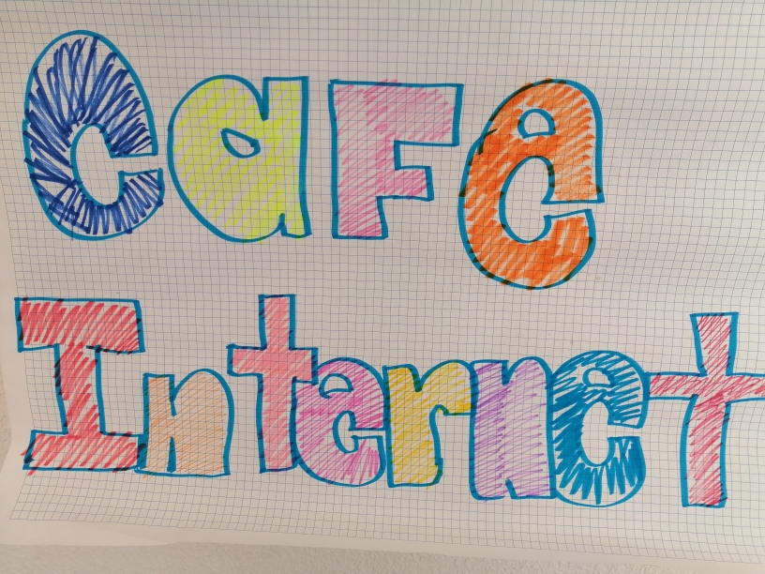
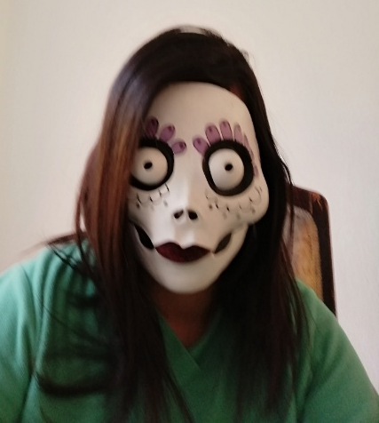
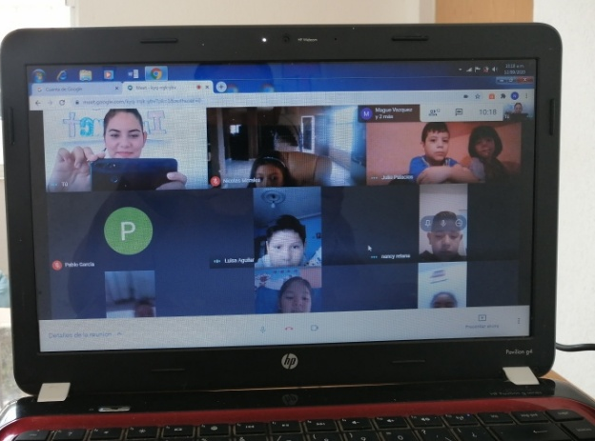
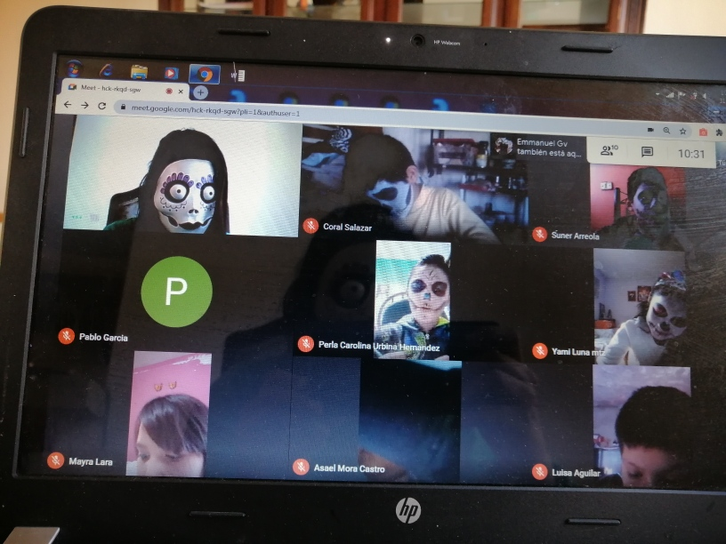
Evidencias

Slide 13
Gracias por su atención

